Slide 1
پیشینه
علوم اجتماعی
در جهان اسلام
9
درس نهم
جامعه شناسی سه
پایه دوازدهم

Slide 2
پیشینه علوم علوم اجتماعی در جهان اسلام
9
درس نهم
روزی پیامبر اکرم ( ص )، وارد مسجد مدینه شدند ، و دیدند دو حلقه درمسجد تشکیـل شده
است در یکـی از آنها افراد به ذکـر و عبـادت مشغولند و در یکی دیگر به تعلیم و تعلم. پس فرمودند : هر دو گـروه کار نیک می کنند اما من برای تعلیم فرستاده شده ام. سپس درحلقه تعلیم و تعلم نشستند .
(شهید ثانی منیه المرید)
روزی رسول خدا (ص)به مسجد آمد. گروهی را دید که پیرامون مردی گرد آمده اند و او را علامه می نامند
پیامبر (ص) پرسید در چه چیزی علامه است ؟ گفتند داناترین مردم به نسب های اعراب و به روزهای مهم
جاهلیت آنان است. پیامبر فرمود: این علمی است که اگرکسی آن را نداند ضرر نمی کند و برای کسی که آن را می داند نافع نیست. ( امالی شیخ صدوق )
در این درس می خواهیم بدانیم در جهان اجتماعی اسلام، علم چه منزلتی دارد؟ ویژگی های علم نافع کدام اند؟ علوم اجتماعی در جهان اسلام چه ویژگی هایی دارد؟

Slide 3
منزلت علم
9
درس نهم
نظر اسلام در مورد علم
علم، علت برتری انسان بر فرشتگان است
در نظام ارزشی اسلام، علم از مهم ترین ارزش هاست.
انسان به سبب علم، خلیفه خداوند در زمین است.
در قرآن از علم به عنوان هدف خلقت و آفرینش یاد شده است
قرآن کریم کتاب علم است، پیامبران نیز برای تعلیم و تعلم آدمیان مبعوث شده اند.
علم مراتب و انواع فراوانی دارد و یادگیری همه آنها ارزش یکسانی ندارد.
یادگیری برخی ازعلوم در اسلام منع شده است، مانند سحر و کهانت یا علم به احوال فردی و زندگی خصوصی افراد.
یادگیری برخی ازعلوم در اسلام لازم و ضروری دانسته شده است .
مسلمانان به آموختن علم نافع تشویق شده اند و از یادگیری علمی که فایده ای نداشته باشد، منع گردیده اند.

Slide 4
منزلت علم
9
علوم ابزاری که نیازهای روزمره جامعه اسلامی را تأمین می کنند .
مثل پزشکی و علوم فنی و مهندسی و علوم پایه که به نوعی مادر این علوم به شمار می روند .
درس نهم
علومی که چگونگی استفاده از علوم ابزاری و اهداف و ارزش ها و آرمان های انسان
صحبت می کنند.
علومی که درباره حقیقت انسان، آغاز وانجام او سخن می گویند . این علوم یعنی
علم به نفس ، علم توحید وعلم به مبداء و معاد از نافع ترین علوم محسوب می شوند.
علوم نافع از نظر اسلام :
علم به جامعه و تاریخ ( علوم اجتماعی ) اگر به قصد درس آموختن از رفتار گذشتگان،
و شناخت قوانین اجتماعی، برای استفاده از آن قوانین در حال و آینده آموخته شوند.

Slide 5
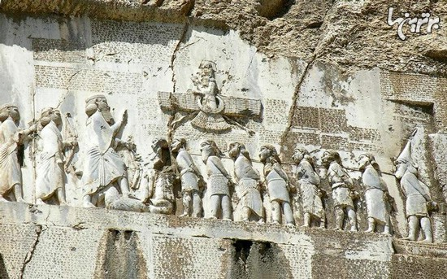
پیشینه علوم علوم اجتماعی در جهان اسلام
9
درس نهم
از نظر اسلام علم به جامعه و تاریخ چه زمانی نافع است ؟
زمانی که به قصد درس آموختن از رفتار گذشتگان،
و شناخت قوانین اجتماعی، برای استفاده از آن قوانین در حال و آینده آموخته شوند.

Slide 6
علوم اجتماعی در قرآن
9
درس نهم
قرآن کریم، کتاب هدایت بشری است و در این مسیر به زندگی اجتماعی توجه ویژه ای دارد.
علوم اجتماعی در قرآن
قرآن در موارد متعددی هم به توصیف و تبیین زندگی اجتماعی انسان هامی پردازد ،
یعنی به این اشاره می کند که در جوامع چه می گذرد و چرا ؟
رفتار و فرهنگ گذشتگان را
مورد ارزیابی انتقادی قرار می دهد
رفتار عاقلانه شان را تأیید می کند
و از رفتارجاهلانه و سفیهانة آنها انتقاد می کند.
قرآن در موارد ی به نقد و ارزیابی جوامع و فرهنگ های بشری می پردازد .
قرآن کریم جامعۀ آرمانی مورد نظر خود را ترسیم می کند.

Slide 7
علوم اجتماعی در قرآن
9
درس نهم
منظور ازسنت الهی چیست ؟
قرآن کریم، قوانین حاکم بر تداوم و تغییر جوامع و امت های مختلف را « سنت های الهی »
می نامد و آدمیان را برای شناخت این سنت ها تشویق می کند .
ویژگی جامعه آرمانی از منظر قرآن
در آن به عدالت و قسط رفتار می شود.
جامعه ای که فرهنگ حق دارد و در آن به کسی ظلم نمی شود و در برابر ظلم دیگران مقاومت می شود.
این جامعه، قصد ظلم به دیگر جوامع را ندارد امّا ظلم دیگران را هم نمی پذیرد،
آنجاکه بتواند به ستم دیدگان و مستضعفان جهان یاری می دهد

Slide 8
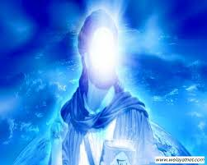
علوم اجتماعی در قرآن
9
درس نهم
قرآن دلیل مبعوث شدن پیامبران را چه می داند ؟
خداوند پیامبران را برای تعلیم علوم اجتماعی و ساختن جامعه و فرهنگ، بر اساس عدالت و قسط مبعوث کرده است .

Slide 9
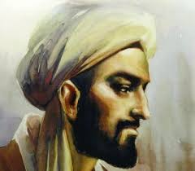
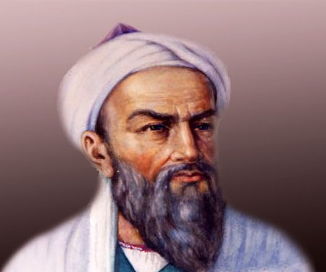
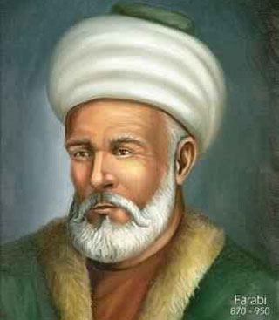
علم مدنی و علم عمران
9
درس نهم
متفکران مسلمان در جهان اسلام با توجه به آموزه های قرآنی، علم اجتماعی نافع و متناسب با جهان اجتماعی خود را پدید آورده اند. آنها جوامع مختلف را مطالعه کرده و آثار و کتاب های فراوانی نوشته اند.
فـارابـی ، ابـوریـحـان بـیـرونـی و ابـن خـلـدون
از جملة اندیشمندانی هستند که درحوزۀ علوم اجتماعی، آثار مهمی از خود به جا گذاشته اند.

Slide 10
علم مدنی و علم عمران
9
درس نهم
فارابی علم اجتماعی را زیرمجموعۀ علوم انسانی می دانسته و آن را « علم مدنی » نامیده است.
علوم انسانی
علم اجتماعی ( علم مدنی )

Slide 11
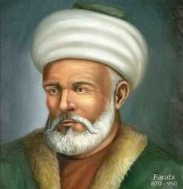
علم مدنی و علم عمران
9
= ( قناعـت گرا )
1- مدینة ضروریه
درس نهم
= ( مال انــدوز )
2- مدینـة بدالـه
= ( خوش گذران)
3- مدینـة خست
1- مدینة جاهله *
1- مدینة فاضله *
= ( سـر افـراز )
4- مدینة کرامـت
= ( زور گـــو )
5- مدینـة تغلـب
= ( آزادی )
6- مدینة جماعیه
2- مدینة فاسقه *
فارابی جوامع مختلف را بر اساس
نوع علم، اندیشه، فرهنگ و رفتاری
که دارند، به انواعی تقسیم کرده است.
3- مدینة ضاله *
2- مدینة غیر فاضله
4- مدینة مبدله
فارابی پس از ارائة این تقسیم بندی، با نگاه انتقادی به جوامع زمان خود می نگرد و آن جوامع را مدینه های فاسقه یا ضاله می داند.

Slide 12
علم مدنی و علم عمران
مدینۀ فاضله، جامعۀ آرمانی مورد نظر فارابی است .
9
درس نهم
فارابی جوامعی را که از علوم عقلی بی بهره اند، مدینة جاهله نامیده است.
در جوامع جاهله علم ابزاری می تواند وجود داشته باشد اما علمی که از ارزش ها، آرمان ها و
حقیقت زندگی سخن بگوید، وجود ندارد.
مدینة
جاهله
فارابی جامعه ای را که بر محور علم سازمان یافته باشد، مدینۀ فاضله می نامد.
علم در مدینة فاضله، به علم تجربی محدود نمی شود و علوم عقلی و وحیانی را نیز دربر می گیرد.
مدینة
فاضله
جامعه ای است که در اثر انحراف عملی از مدینة فاضله به وجود می آید.
در مدینۀ فاسقه، با آنکه مردم علوم وحیانی و عقلانی را می شناسند، امّا از آنها بهره نمی گیرند، یعنی با
آنکه مردم حقیقت و عدالت را می شناسند یا امکان شناخت آن را دارند، بر اساس آن عمل نمی کنند.
مدینة
فاسقه
جامعه ای است که در اثر انحراف نظری از مدینة فاضله شکل می گیرد.
در مدینۀ ضاله، نظرات علمی پذیرفته شده در مدینۀ فاضله هم تحریف می گردند و آرمان ها،
ارزش ها و امور غیرعقلانی، آرمان ها و ارزش های عقلانی معرفی می شوند.
مدینة
ضاله

Slide 13
علم مدنی و علم عمران
9
درس نهم
ظرفیت های علوم اجتماعی عبارتند از :
به توصیف و فهم کنش ها و ساختارهای جوامع مختلف می پردازد.
به تبیین یعنی علّت یابی واقعیت های اجتماعی و بررسی تغییرات و تحولات آنها می پردازد.
علم مدنی فارابی از همۀ ظرفیت های
علوم اجتماعی برخوردار است.
دربارة هنجارها، ارزش ها و آرمان های جوامع مختلف، داوری علمی می کند و رویکرد انتقادی به جامعۀ خود و دیگر جوامع دارد.
دربارة هنجارها، نحوۀ رفتار و سبک زندگیِ کنش گران سخن می گوید و بایدها و نبایدهایی
برای زندگی اجتماعی تجویز می کند.

Slide 14
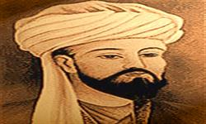
علم مدنی و علم عمران
9
درس نهم
ابوعلی مسکویه و ابوریحان بیرونی
از دیگر متفکران اجتماعی هستند
که آثار ارزشمندی پدید آورده اند.
ابوریحان بیرونی
در کتاب تحقیق ماللهند
با روش تجربی و تفهمی،
فرهنگ جامعۀ هند را توصیف کرد
و با استفاده ازروش عقلی، به ارزیابی انتقادی
فرهنگ هند پرداخت.
ابوعلی مسکویه
با نگاهی تبیینی
کتاب « تجارب الامم »
را در هشت جلد تألیف کرد .

Slide 15
علم مدنی و علم عمران
9
درس نهم
نکاتی در مورد دیدگاه ابن خلدون
ابن خلدون یکی از اندیشمندان مسلمان است که با تأثیرپذیری از قرآن، به دنبال شناخت سنت های الهی در
جامعه بود.
او در مطالعات خود به روش عقلی توجه چندانی نداشت و بیشتر از روش حسی و تجربی استفاده می کرد به
همین دلیل از جامعۀ آرمانی سخنی نگفته است .
رویکرد ابن خلدون، انتقادی نیست و جامعه شناسی او در مقایسه با جامعه شناسی فارابی محافظه کارانه است.
ابن خلدون با استفاده از تجربه تاریخی جوامع پیرامون خود از عصبیت به عنوان عامل شکل گیری جوامع یاد
می کند و این دریافت خود را به همه جوامع تعمیم می دهد.
ابن خلدون علم اجتماعی خود را علم عمران می نامد.

Slide 16
دانشمندان برای کسب دانش دربارة پدیده های
طبیعی و مادي از اين عقل استفاده مي كنند وبه روش هاي حسي و تجربي پايبندند.. از اين نوع
عقل براي توليد دانش تبييني استفاده مي شود.
تمرین کنید
9
1- عقل تجربـی
درس نهم
( ابزاری)
برای فهم و تفسير پدیده های معنادار مانند کنش اجتماعی، گفتار و متن به کارمی رود. از اين نوع
عقل براي توليد دانش تفهمي تفسيري
استفاده مي شود.
1- عقل در معنای عام
2- عقل تفسیری
ابزاری برای به دست آوردن هر نوع دانشي است و هرگونه تلاش ذهنی و علمی را شامل می شود. هم عالمان در دانش علمي از آن
استفاده مي كنند و هم عموم
مردم در دانش عمومي خود از
آن بهره مي برند.
عقلي است كه براي ارزيابي و داوري نسبت به
مناسبات و ارتباطات انساني به كارمي رود از
اين عقل براي توليد دانش انتقادي و تجويزي
استفاده مي شود.
3- عقل انتقادی
انواع عقل
1- عقل نظری
2- عقل در معنای خاص
2- عقل عملی

Slide 17
تامل کنید
9
درس نهم
انتقادی
تفهمی - تفسيري
پوزیتیویستی
جامعه شناسی
عقل انتقادي
عقل تفسيري
(تجربی)
عقل ابزاري
نوع عقل
دانش تجويزي و انتقادي
دانش تفسيری
دانش تبييني
نوع دانش
فهم ديگران و ارتباط
باآنان
پيش بيني و كنترل
پديده هاي اجتماعي
هدف
داوري ارزشي و انتقادي
جامعه شناسي تفسيري به توصيف هنجارها و ارزش هاي اجتماعي بسنده مي کند .
پایان

